Slide 1
Santander Customer Transaction Prediction
Estatística para Informática Thomaz Avila Barros
04/11/2021

Slide 2
Agenda
Problema;

Slide 3
Problema
Quais clientes realizarão uma transação não especificada no futuro?
O valor da transação não importa;
Bases de teste e treinamento anonimizadas;
201 parâmetros não identificados;
Notes:
A tarefa é predizer se o valor da coluna target.

Slide 4
Dificuldades
Não há informações sobre o domínio;
Bases de teste e treinamento anonimizadas;
Notes:
A tarefa é predizer se o valor da coluna target.

Slide 5
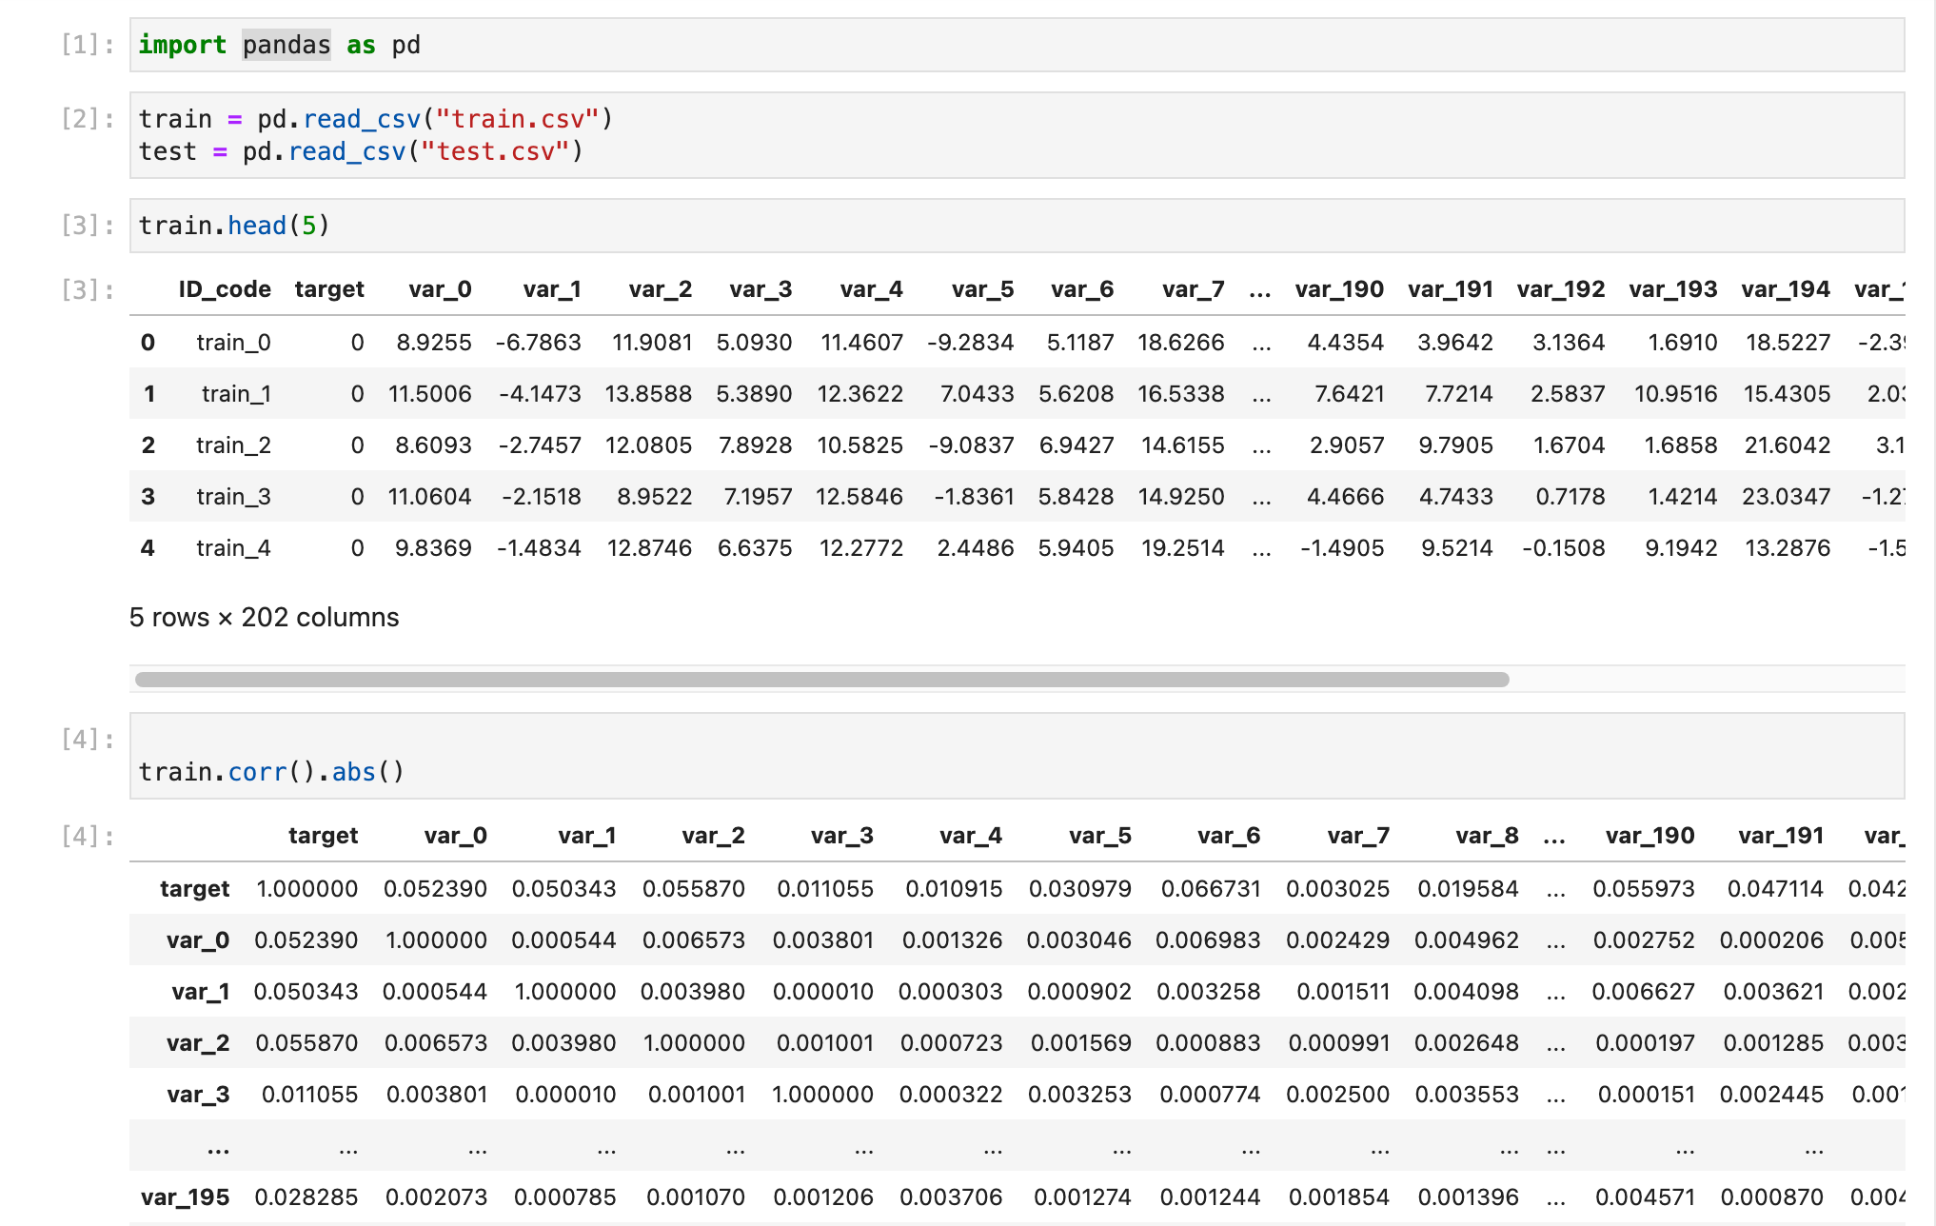
Dificuldades
Não há correlação entre os dados;
Notes:
A tarefa é predizer se o valor da coluna target.

Slide 6
Santander Customer Transaction Prediction
Estatística para Informática Thomaz Avila Barros
04/11/2021

